Slide 1
Popeth am bysgod

Slide 2
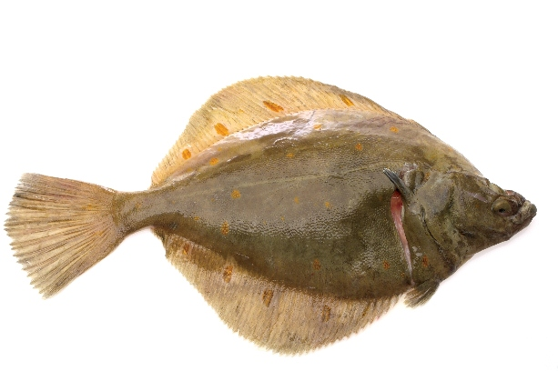
Pysgod
Mae yna sawl math o wahanol bysgod.
Edrychwch ar y rhain!
Ydyn nhw’n edrych yr un fath?

Slide 3
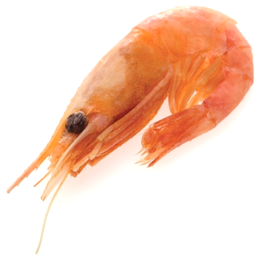
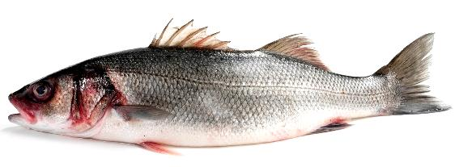
Pysgod
Faint o wahanol fathau o bysgod allwch chi eu henwi?
Ydych chi’n gallu disgrifio sut y mae pob pysgodyn yn edrych?

Slide 4
Beth ydy enw hwn?
Corgimwch

Slide 5
Beth ydy enw’r pysgodyn yma?
Macrell

Slide 6
Beth ydy enw hwn?
Cranc

Slide 7
Beth ydy enw hwn?
Cragen las

Slide 8
Beth ydy enw’r pysgodyn yma?
Draenogyn môr

Slide 9
Beth ydy enw’r pysgodyn yma?
Lleden

Slide 10
Pysgod gwyn
Mae’r rhain yn cael eu galw’n bysgod gwyn.
Draenogyn môr
Pam maen nhw’n cael eu galw’n bysgod gwyn?
Lleden
Notes:
Mae gan bysgod gwyn gig gwyn

Slide 11
Pysgod cregyn
Mae’r rhain yn cael eu galw’n bysgod cregyn.
corgimwch
cregyn gleision
cranc
Pam maen nhw’n cael eu galw’n bysgod cregyn?
Notes:
Mae gan gorgimwch gragen sydd yn rhannol gymalog – fel arfwisg!
Mae gan gregyn gleision gragen allanol galed

Slide 12
Pysgod olewog
Mae hwn yn cael ei alw’n bysgodyn olewog.
Ydych chi’n gallu enwi pysgodyn olewog arall?
macrell
Notes:
Mae lliw tywyllach ar bysgod olewog oherwydd yr olew yn eu cig.

Slide 13
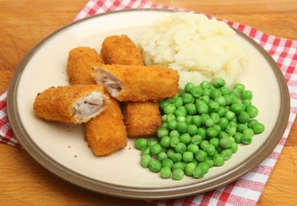
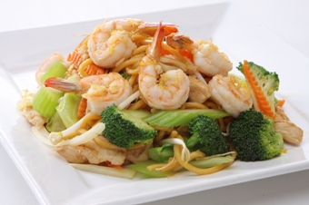
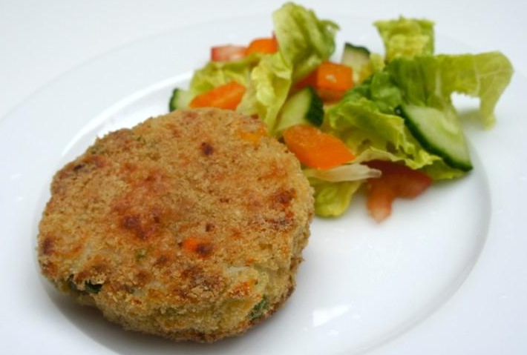
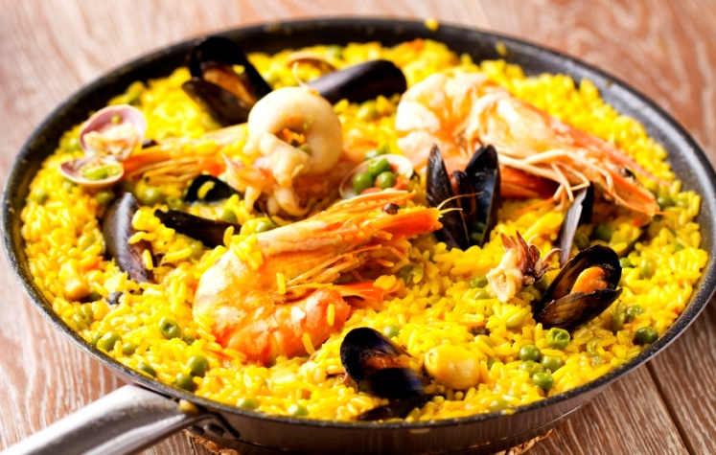
Pysgod
Beth ydy eich hoff bryd bwyd pysgod?

Slide 14
Beth ydy’r pryd bwyd pysgod yma?
Bysedd pysgod, tatws stwnsh a phys

Slide 15
Beth ydy’r pryd bwyd pysgod yma?
Paella

Slide 16
Beth ydy’r pryd bwyd pysgod yma?
Tro-ffrio corgimwch

Slide 17
Beth ydy’r pryd bwyd pysgod yma?
Cacennau pysgod

Slide 18
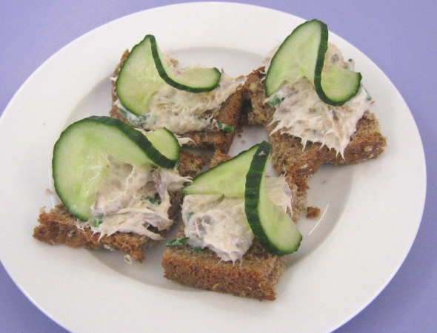
Beth ydy’r pryd bwyd pysgod yma?
Pâté macrell ar dôst

Slide 19
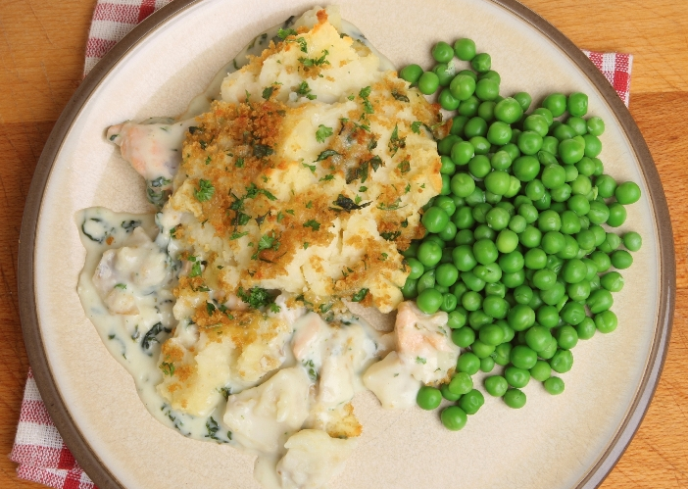
Beth ydy’r pryd bwyd pysgod yma?
Pastai bysgod a phys

